Slide 1
長寿 = 健康ではない
-- データで考える在宅医療の意義 --
研修医・専攻医向け | 15分 | 2026-03-29
BMC Medicine 2026 -- Murata, Modig et al.

Slide 2
問い: なぜ日本人は長生きなのか?
あなたの答えを一つ、頭の中に思い浮かべてください
食事? 遺伝? 医療制度? 運動習慣?
今日のデータは、その常識を覆すかもしれません

Slide 3
この勉強会のゴール
この15分の後、あなたは:
1. 日瑞比較研究の主要データを説明できる (理解)
2. 「長寿=健康な国民」という仮説を批判的に吟味できる (分析)
3. 在宅医療の意義を国際比較データで語る準備ができる (創造)

Slide 4
前提知識: 健康寿命と平均寿命
平均寿命: 0歳時点の平均余命
健康寿命: 日常生活に制限なく生活できる期間
日本 (2022年): 男性 81.05歳 (健康寿命 72.57歳)
女性 87.09歳 (健康寿命 75.45歳)
ギャップ = 不健康な期間: 男性 約8.5年、女性 約11.6年
この「ギャップ」の期間に何が起きているかが、今日の論文の焦点です

Slide 5
研究の概要
Understanding Japan's mortality advantage (BMC Medicine, 2026.3.23)
研究チーム: カロリンスカ研究所 Karin Modig ら (九州大学・神戸大学と共同)
筆頭著者: Shunsuke Murata
デザイン: 後ろ向きコホート (全人口レジストリデータ)
対象: 75歳以上 -- 日本9自治体 (33万人超) vs スウェーデン (85万人超)
分析手法: 75歳時の残余余命を「介護なし期間」と「介護受給期間」に分解

Slide 6
核心データ
指標 | 日本女性 | スウェーデン女性 | 日本男性 | スウェーデン男性
健康寿命 (介護なし) | 10.4年 | 9.9年 | 9.8年 | 9.6年
介護受給期間 | 5.1年 | 3.8年 | 2.2年 | 2.1年
75歳時残余余命 | 15.5年 | 13.7年 | 12.0年 | 11.7年
健康寿命はほぼ同等。差が生まれているのは「介護を受けている期間」

Slide 7
核心的発見
日本の平均寿命の優位性は「介護受給者の低死亡率」に起因する
介護を受けずに暮らせる年数 (健康寿命) は日瑞でほぼ差がない
日本女性の優位 (+1.8年) の大部分は介護受給期間の長さ (5.1年 vs 3.8年)
-> 介護受給者の死亡率が日本で有意に低い
Karin Modig: "Perhaps Japan's long life expectancy is not primarily due to the population being healthier"

Slide 8
批判的吟味
Strengths
Limitations
全人口レジストリデータ (選択バイアス小)
75歳以上に限定し比較可能性を確保
査読済み (BMC Medicine, IF 7.0+)
「介護認定」の定義が日瑞で異なる
日本は9自治体のみ (全国代表性の限界)
死亡率の「なぜ」は未解明
交絡因子の調整が不十分な可能性

Slide 9
なぜ日本の介護受給者は死亡率が低いのか?
1. 在宅医療の充実: 訪問診療・訪問看護の体制 (日本のユニークさ)
2. 家族介護の文化: 家族介護 + 公的サービスのハイブリッドモデル
3. 終末期医療の積極性: スウェーデンより積極的医療介入の傾向
4. 介護保険制度: 2000年導入、65歳以上の18.9%が要介護認定 (676.6万人)
対比: スウェーデンはCOVID-19初期に高齢者施設での死亡が突出 (死亡者の90%が70歳以上)

Slide 10
ペアディスカッション (4分)
問い1 (2分)
あなたが担当している在宅患者さんを1人思い浮かべてください。 その方のケアのどの部分が「死亡率を下げる」ことに貢献していると思いますか?
問い2 (2分)
この研究の知見は、在宅医療の価値を患者・家族にどう説明するときに使えますか?

Slide 11
ディスカッション共有
期待される視点
倫理的問い
訪問診療による早期介入 (急変の早期発見)
多職種連携のシステム効果
家族を含めたケアチームの存在
「関係性のネットワーク」としてのケアシステム
積極的医療介入が寿命延伸に寄与
-> 常に望ましいのか?
QOL と QOD のバランスは?

Slide 12
振り返り -- 3つの Key Takeaway
1. 日本の長寿は「健康な国民」ではなく
「ケアシステムの力」が主因かもしれない
2. 健康寿命は日瑞でほぼ同等
差は「介護受給者の死亡率」にある
3. あなたが関わる在宅ケアの一つ一つが
日本の長寿統計を支えている

Slide 13
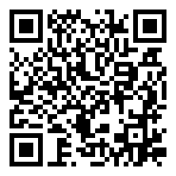
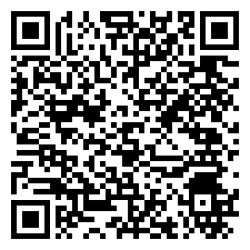
持ち帰りの問い
明日の訪問診療で:「この患者さんのケアが、国際比較データの中の1データポイントである」と意識したとき、何が変わりますか?
さらに深めたい方へ
原著論文: BMC Medicine 2026 (左QR)
カロリンスカ研究所プレスリリース (右QR)

Slide 14
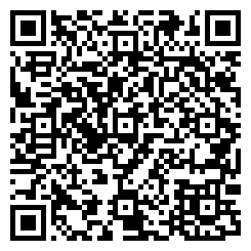
出典
1. Murata S, Modig K, et al. BMC Medicine. 2026. doi:10.1186/s12916-026-04786-z
2. OECD. Health at a Glance 2025: Japan. 2025.
3. 内閣府. 令和6年版高齢社会白書. 2024.
4. Tsutsui T. Int J Integr Care. 2014;14:e002.
教材ダウンロード (GitHub)

